Slide 1


كتيّب الهوية
شخصية أسطى، نبرة كلامه، شكله، وألوانه — كل اللي يخلّيه «الصاحب الجدع» بتاع العربيات.
مُعدّ لـ Dpharma-IT · السوق: مصر
Notes:
كتيّب هوية أسطى: شخصية «الصاحب الجدع»، نبرة مصرية دافية، ماسكوت العربية المبتسمة، ووعد «مش هتتغش».

Slide 2
الجوهر
أسطى = صاحبك اللي بياخد باله من عربيتك
إحنا مش بس تطبيق صيانة. إحنا الأسطى اللي بتثق فيه: يلاقيلك أقرب مكان موثوق، يحجزلك في دقيقة، ويقولك السعر الأول — من غير لف ولا دوران.
الوعد الأساسي
«مش هتتغش»
سعر واضح، أماكن متقيّمة، وصيانة متسجّلة. اطمن، إحنا ماسكينها.

Slide 3





الشخصية
الصاحب الجدع
لو أسطى كان شخص، يكون صاحبك الجدع: بيسندك، صادق معاك، خفيف دم، وبيفهمك من نص كلمة.
جدع وبيسندك
صادق وواضح
خفيف ومرِح
عملي وسريع
بنتكلم زي صاحبك،
مش زي شركة.
بيفهمك

Slide 4
نبرة الصوت
بنتكلم كده… مش كده
✗ مش بنتكلم كده
✓ بنتكلم كده
«نقدّم خدمات صيانة احترافية وفق أعلى المعايير.»
«يرجى تحديد الخدمة المطلوبة من القائمة.»
«تطبيق رائد في مجال خدمات السيارات.»
«عميلنا العزيز، نحيطكم علمًا بأنه…»
«اطمن، عربيتك في إيد كويسة.»
«دوّر، احجز، وسيبها علينا.»
«السعر ده شامل كل حاجة — مفيش مفاجآت.»
«قربت صيانتك، نحجزلك؟»

Slide 5






عيّنات كلام
إزاي أسطى بيكلّمك جوّه التطبيق
زرار
إشعار
«احجز دلوقتي» · «دوّر على أقرب أسطى» · «اطمن، احنا ماسكينها»
«يا باشا، عربيتك قرّبت تعمل صيانة، احجز في دقيقة واطمن.»
حصل خطأ
مفيش عربيات
«حصل خطأ بسيط، جرّب تاني وإحنا معاك.»
«لسه مضفتش عربيتك؟ ضيفها وخلّينا نظبّطلك كل حاجة.»
السعر
نجاح
«السعر من 250 لـ 400 جنيه — هتعرفه كله قبل ما تأكد.»
«تمام! حجزك اتأكد، والأسطى مستنّيك.»

Slide 6



الجمهور والقيم
بنكلّم مين… وبنؤمن بإيه
الجمهور: أصحاب العربيات العاديين في مصر — أي حد عنده عربية ونفسه يصونها صح، من غير وجع دماغ ولا غش.
سرعة وراحة
ثقة وأمان
بساطة وسهولة
شفافية في السعر
تحجز وتخلّص بسرعة، واطمن.
أماكن موثّقة ومتقيّمة من ناس زيّك.
كل حاجة بضغطة، مفيش تعقيد.
تعرف السعر الأول، مفيش مفاجآت.

Slide 7

اللوجو
اللوجو واستخدامه
النسخة الأساسية على خلفية فاتحة، والنسخة البيضا على خلفية تركواز/غامقة.
متغيّرش لون الابتسامة البرتقالي
متمططش اللوجو ولا تميله
متحطّش إفكتات أو ظل تقيل
سيب مسافة حوالين اللوجو

Slide 8
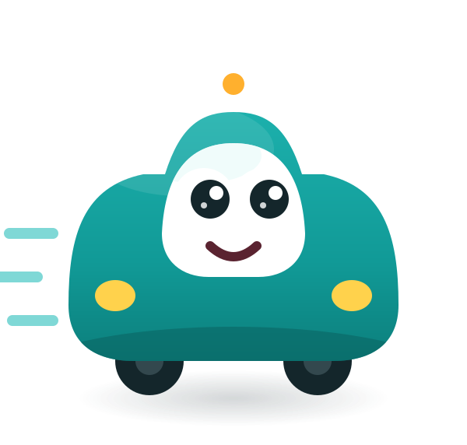




الماسكوت
العربية المبتسمة — نظام حالات للـ UX
بيلوّد
بيدوّر
سعيد
وقت التحميل والانتظار
وقت البحث عن مراكز
الافتراضي · ترحيب وشاشات فاضية
بيفكّر
معلش
نجاح
اقتراحات وتلميحات ذكية
رسائل الخطأ بلطف
تأكيد الحجز والإنجازات
ماسكوت واحد بتعبيرات كتير — يدّي البراند روح ودودة في كل شاشة، من غير ما يزحم المعلومة المهمة.

Slide 9
الألوان
بالتة دافية ومرحة
مرجاني · مرح
برتقالي · أكشن
تركواز غامق
تركواز · أساسي
#FF7A59
#FFB02E
#0A5A5A
#0E7C7B
حبر · نص
كريمي · خلفية
نعناعي · نجاح
أصفر · هايلايت
#14262B
#FCEFE0
#27C9A0
#FFD24C
التركواز أساس الثقة، البرتقالي للأكشن، والمرجاني/الأصفر للمرح. النعناعي للنجاح، والكريمي خلفية دافية بدل الأبيض.

Slide 10
الخطوط
الخطوط
Latin — Poppins
عربي — Cairo / Tajawal
Osta
أسطى
AaBbCc · 0123456789
عنوان · نص · زرار — هندسي ونضيف ويتقري بسهولة، ويشتغل RTL تمام.
Find · Book · Relax
اطمن، عربيتك في إيد كويسة.
Geometric, friendly, modern.
دوّر · احجز · اطمن

Slide 11

تطبيقات
الهوية شغّالة
أسطى
يا باشا، عربيتك قرّبت تعمل صيانة، احجز في دقيقة واطمن.
أهلاً يا باشا
إعلان
عايز تظبّط عربيتك؟
بطّل قلق على عربيتك.
دوّر على أقرب أسطى
اطمن، احنا ماسكينها
أقرب أسطى موثوق، بسعر واضح، وبضغطة. مش هتتغش تاني.
عربيتك؟ تمام
دوّر · احجز · اطمن

Slide 12
أسطى
الأسطى بتاعك في جيبك
دوّر · احجز · اطمن

